Slide 1
BRIEF SUR SQL-UML
Présenter par:
Sékou DIAKITE
Abasse MAIGA
Rokiatou KANOUTE
Tiecoura DIARRA
Bourama DIARRA

Slide 2
Sommaire
01
02
03
04
05
Identifier les cas d’utilisations
Les diagrammes de cas d’utilisations
Les diagrammes de classes
Les diagrammes de séquences
Rédiger un document avec les requêtes demandées

Slide 3
01
Les cas d’utilisation

Slide 4
Créer une activité
Suivre un événement 2 à 3 jours
Refuser
S’inscrire
Accepter
Suivre Talks d’une journée
Suivre la formation 3 à 6 mois
Choisir une activité

Slide 5
02
Diagramme de cas d’utilisation

Slide 6
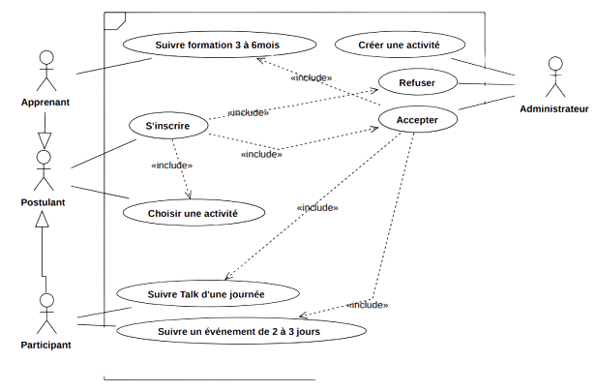

Slide 7
03
Diagramme de classes

Slide 8
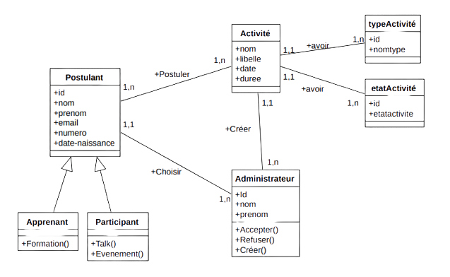

Slide 9
04
Diagramme de séquences

Slide 10
01
Acteur Administrateur
02
Acteur Postulant

Slide 11
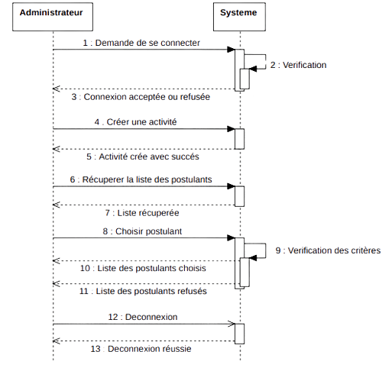
Acteur Administrateur
01

Slide 12
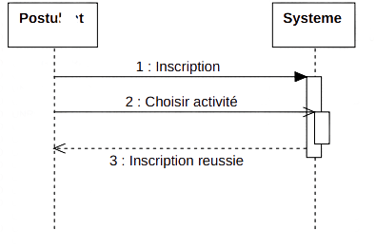
Acteur Postulant
01

Slide 13
05
Réquettes SQL

Slide 14
01
Les tables
Nous avons quatres tables : postulant,activité, type_activite, etat_activite.
La table activite reçoit les clés primaires des tables type_activite et etat_activite pour que l’on puisse les accédés avec seulement la table activite

Slide 15
02
Les réquettes
La liste des activités par type
Par “ Evenement” :
SELECT a.* FROM activite as a , typeact as ta WHERE a.idtypeact = ta.idtypeact AND ta.nomtype = “Evenement”;

Slide 16
La liste des activités par type
Par “ talk” :
SELECT a.* FROM activite as a , typeact as ta WHERE a.idtypeact = ta.idtypeact AND ta.nomtype = “talks”;
Par “ formation” :
SELECT a.* FROM activite as a , typeact as ta WHERE a.idtypeact = ta.idtypeact AND ta.nomtype = “formation”;

Slide 17
La liste des activités par date
SELECT * FROM activite ORDER BY date_Debut AND date_fin;
La liste des activités par année
SELECT * FROM activite ORDER BY annee;;

Slide 18
La liste des apprenants
SELECT p.nom, p.prenom, p.date_de_naissance, p.email, p.numero, a.libelle, t.duree, a.annee, te.statut FROM postulant as p ,activite as a, typeact as t, typeetat as te where p.idacti= a.idacti AND a.idtypeact=t.idtypeact and a.idetat=te.idetat and t.duree= "3 à 6 mois";

Slide 19
La liste des participants
SELECT p.nom, p.prenom, p.date_de_naissance, p.email, p.numero, a.libelle, t.duree, a.annee, te.statut FROM postulant as p ,activite as a, typeact as t, typeetat as te where p.idacti= a.idacti AND a.idtypeact=t.idtypeact and a.idetat=te.idetat and t.duree= "2 à 3 jours";

Slide 20
Merci de votre attention !!!

